Slide 1


Kriptografi
Part 4
Keamanan Komputer dan Jaringan

Slide 2
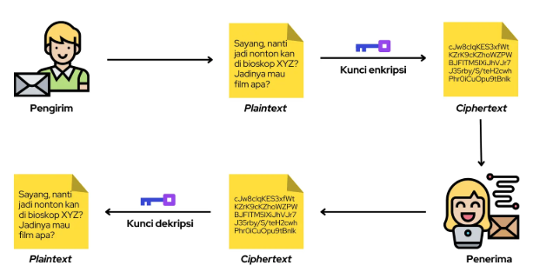

Slide 3

Enkripsi
proses melindungi informasi atau data dengan menggunakan model matematis untuk mengacaknya sedemikian rupa sehingga hanya pihak yang memiliki kunci untuk menguraikannya yang dapat mengaksesnya. Proses tersebut dapat berkisar dari yang sangat sederhana hingga yang sangat kompleks, dan ahli matematika dan ilmuwan komputer telah menemukan bentuk enkripsi khusus yang digunakan untuk melindungi informasi dan data yang diandalkan oleh konsumen dan bisnis setiap hari.

Slide 4
Enkripsi
“Sandi Caesar” merupakan contoh metode enkripsi yang paling awal dan sederhana. Metode ini digunakan oleh Kaisar Romawi Julius Caesar dalam korespondensi pribadinya. Metode ini adalah jenis substitution cipher, di mana satu huruf digantikan oleh huruf lain dengan beberapa angka tetap dalam susunan urutan alfabet. Untuk mendekripsi teks berkode, penerima perlu mengetahui kunci chiper-nya, seperti menggeser huruf empat kali dalam urutan mundur (“geser mundur empat kali”). Dengan demikian, setiap huruf "E" menjadi "Y" dan seterusnya.

Slide 5

Enkripsi
Enkripsi simetris, juga dikenal sebagai kunci bersama atau algoritma kunci pribadi, menggunakan kunci yang sama untuk enkripsi dan dekripsi.
Enkripsi asimetris, juga dikenal sebagai kriptografi kunci publik, menggunakan dua kunci terpisah untuk mengenkripsi dan mendekripsi data. Salah satunya adalah kunci publik yang dibagikan di antara semua pihak terkait untuk enkripsi.

Slide 6

Enkripsi
Enkripsi bekerja dengan mengkodekan “teks biasa” menjadi “ciphertext”, umumnya melalui penggunaan model matematis kriptografi yang dikenal sebagai algoritma. Untuk mendekode data kembali ke teks biasa, diperlukan penggunaan kunci dekripsi, string angka, atau sandi yang dibuat oleh algoritma.
Kerahasiaan: menjaga kerahasiaan konten data
Integritas: memverifikasi asal pesan atau data
Autentikasi: memvalidasi bahwa isi pesan atau data tidak mengalami modifikasi setelah dikirim
Non-repudiasi: mencegah pengirim data atau pesan menyangkal bahwa mereka adalah pengirim aslinya.

Slide 7
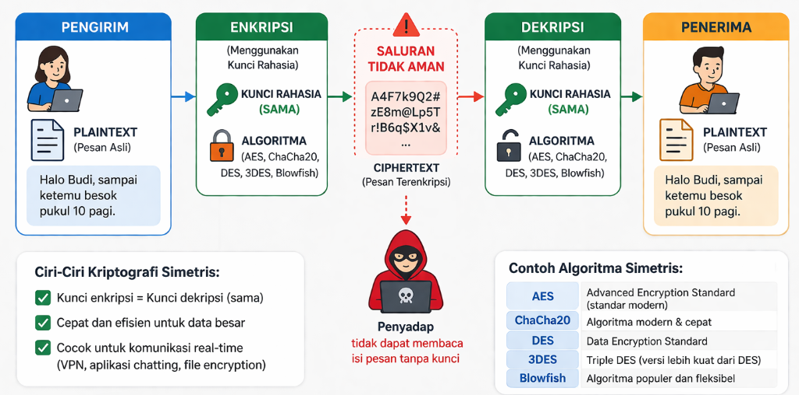
Enkripsi Simetris
Proses enkripsi dimulai ketika pengirim memiliki data asli (plaintext), kemudian data tersebut dienkripsi menggunakan kunci rahasia sehingga berubah menjadi ciphertext yang tidak dapat dibaca. Ciphertext ini kemudian dikirim melalui jaringan. Di sisi penerima, ciphertext tersebut akan dideskripsi kembali menggunakan kunci yang sama sehingga kembali menjadi data asli.
Enkripsi simetris bekerja dengan menggunakan satu kunci rahasia yang sama untuk proses enkripsi dan dekripsi. Keamanan metode ini sangat bergantung pada kerahasiaan kunci, karena jika kunci tersebut bocor, maka pihak lain dapat dengan mudah membuka data yang dikirim. Tantangan utama dalam enkripsi simetris adalah bagaimana mendistribusikan kunci secara aman kepada pihak penerima.

Slide 8
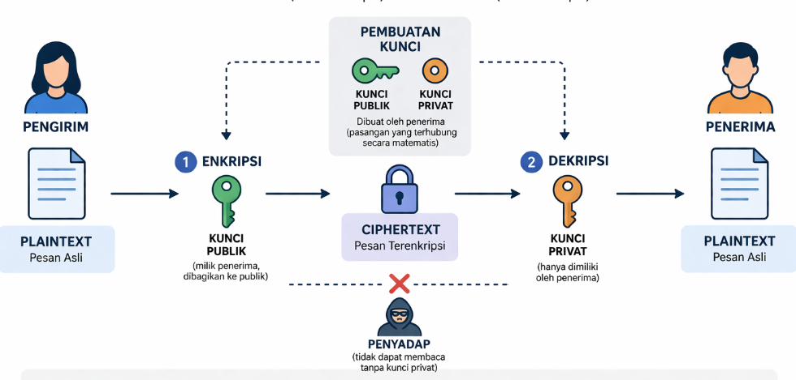
Enkripsi Asimmetris
Enkripsi asimetris menggunakan dua kunci yang berbeda, yaitu kunci publik (public key) dan kunci privat (private key). prosesnya relatif lebih lambat dibandingkan enkripsi simetris, sehingga dalam praktiknya sering digunakan bersama dalam sistem hybrid untuk menggabungkan kecepatan dan keamanan.
Prosesnya dimulai ketika penerima membuat pasangan kunci, lalu membagikan kunci publik kepada pengirim, sementara kunci privat disimpan secara rahasia. Pengirim kemudian mengenkripsi data menggunakan kunci publik tersebut sehingga menghasilkan ciphertext. Data yang telah dienkripsi dikirim ke penerima, dan hanya dapat didekripsi menggunakan kunci privat yang dimiliki oleh penerima. enkripsi asimetris tidak memerlukan pertukaran kunci rahasia secara langsung, sehingga lebih aman untuk komunikasi terbuka.

Slide 9
Kriptografi (Cryptography)
Kriptografi adalah ilmu dan teknik untuk melindungi informasi dengan cara mengubah data menjadi bentuk yang tidak dapat dipahami oleh pihak yang tidak berwenang. Dalam keamanan komputer dan jaringan, kriptografi menjadi komponen penting untuk menjaga:
  Kerahasiaan data (Confidentiality)
  Keutuhan data (Integrity)
  Otentikasi (Authentication)
  Non-repudiation (tidak dapat disangkal)
Kriptografi banyak digunakan dalam berbagai teknologi modern seperti:
  HTTPS (web security)
  VPN (Virtual Private Network)
  Email security
  Blockchain

Slide 10
Komponen Kriptografi
Plaintext, yaitu pesan yang dapat dibaca
Ciphertext, yaitu pesan acak yang tidak dapat dibaca
Key, yaitu kunci untuk melakukan teknik kriptografi
Algorithm, yaitu metode untuk melakukan enkrispi dan dekripsi

Slide 11
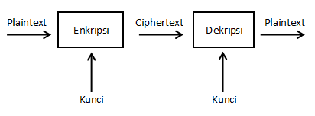
Proses Dasar
Enkripsi (Encryption)
Dekripsi (Decryption)

Slide 12
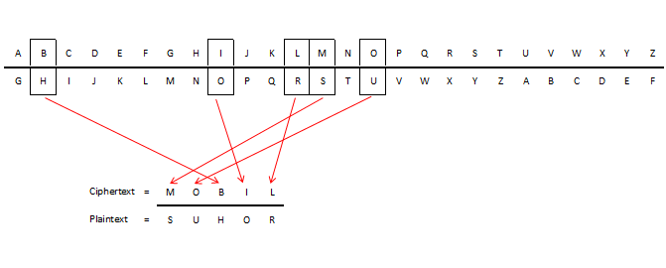
Ex….
Plaintext = MOBIL
key = 7
Ciphertext = ?

Slide 13
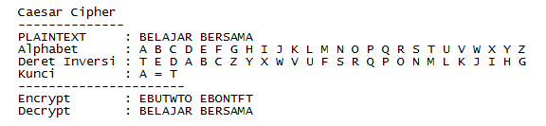
Subtitusi
Dalam kriptografi, sandi substitusi adalah jenis metode enkripsi dimana setiap satuan pada teks terang digantikan oleh teks tersandi dengan sistem yang teratur. Metode penyandian substitusi telah dipakai dari zaman dulu (kriptografi klasik) hingga kini (kriptografi modern),

Slide 14
Kriptografi Simetris
Algoritma simetris atau sering disebut algoritma kriptografi konvensional adalah algoritma yang menggunakan kunci yang sama untuk proses enkripsi dan proses deskripsi.

Slide 15
Laithan pengayaan
  Selamatkan Negara untuk kita
  Key: 6
  Buatkan Enkripsinya: …..?
  Gunakan metode subtitusi.

Slide 16



Slide 17
Tugas Praktikum
Lakukan analisis aretikel Kriptografi, Sertakan contoh kasus teknik kriptografi dengan algoritma.
Contoh Algoritma
AES (Advanced Encryption Standard)
DES (Data Encryption Standard)
Berdasarkan hasil bahasan yang anda lakukan, bandingkan kedua algoritma tersebut, sertakan point yang menjadi dasar pendapat anda.

Slide 18
Working Instructions:
Step 1
Judul artikel | Sesuai judul yang dijadikan referensi
Nama Jurnal | Penerbit
Vol,tahun, hal | Volume, halaman, dan tahun terbit
Penulis | Autor
Reviewer - | Nama anda
Tanggal | Anda mengerjakan
Step 2
Tujuan Penelitian
Subjek penelitian
Metode penelitian
Cara ukur/ proses kerja
Langkah penelitian/ uji coba
Hasil penelitian
Kekuatan Penelitian
Kelemahan Penelitian
Kesimpulan
Ide Rencana pengembangan anda

